Slide 1
L’Association sportive reprend à partir du 21 septembre !
Venez nombreux …

Slide 2
BADMINTON
AVEC M. bARDONNET
Les lundis DE 12H45 à 13H25 (semaine impaire)
lES MARDIS DE 12H45 à 13H25 (semaine paire)
eT / OU LES MERCREDIS DE 13H30 à 15H

Slide 3
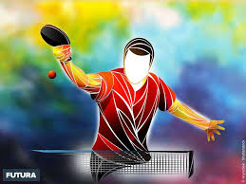
TENNIS DE TABLE
AVEC M. HERBEZ
lEs JEUDIs DE 12H45 à 13H25
(attendre devant la salle polyvalente à 12H45)

Slide 4
STEP
AVEC MME NODIN
Débutantes: les mercredis de 13h30 à 14h30
Equipes déjà en place, voir Mme Nodin pour caler les horaires

Slide 5
Musculation (à partir de la 3è)
Avec m. herbez
POUR S’affiner, pour prendre de la masse musculaire,
se tonifier, comme préparation physique spécifique ou générale.
LEs MARDIs DE 12H45 à 13H25
LEs MERCREDIs DE 13H30 à 15H

Slide 6
FOOT
AVEC M. GUIDEZ
LES Mercredis de 13H à 14H
1ERE SEANCE : mercredi 30 SEPTEMBRE

Slide 7
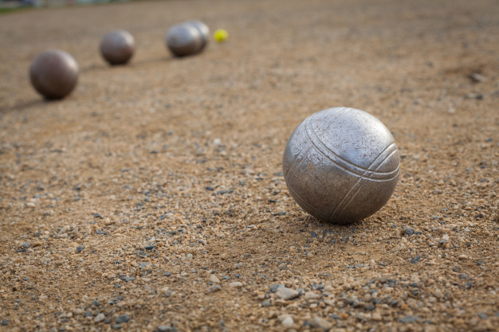
pétanque
AVEC M. bARDONNET
Les lundis DE 12H45 à 13H25 (semaine impaire)
lES MARDIS DE 12H45 à 13H25 (semaine paire)
eT / OU LES MERCREDIS DE 13H30 à 15H
(tant que la météo le permet)

Slide 8
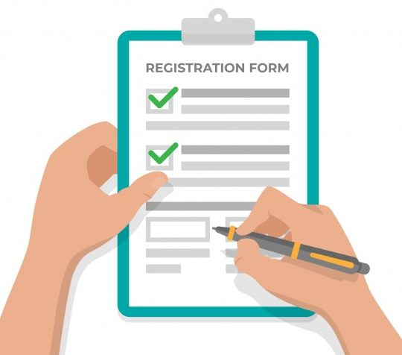
PERMANENCE INSCRIPTIONS A.S.
à la récré de 10h au bureau EPS
MardiS 15 ET 22/09 de 13h à 13h30
devant la salle polyvalente
→ Ou auprès de vos professeurs d’eps.
Fiches d’inscriptions à l’accueil.

